Slide 1
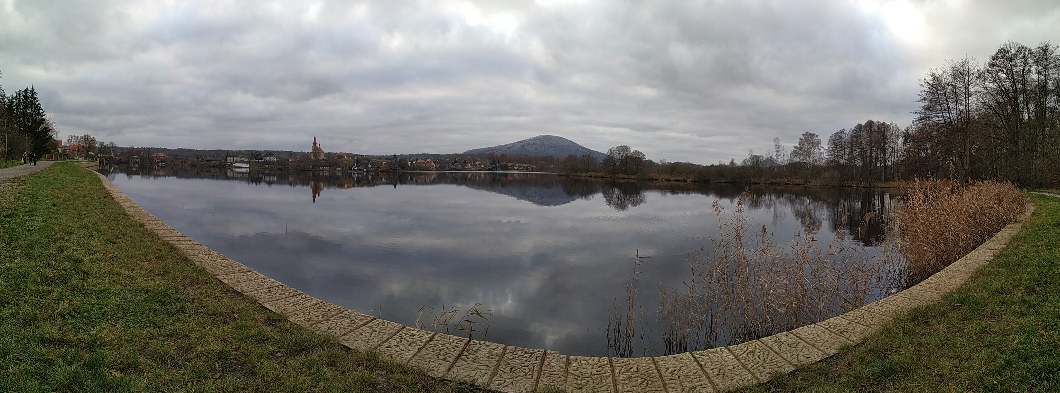
Dynamický nákupní systém
Dynamický nákupní systém k zadávání veřejných zakázek na vypracování znaleckých posudků pro ocenění nemovitostí

Slide 2
Obsah:
Předmět veřejné zakázky
Co je dynamický nákupní systém
Co znamená zavedení DNS a jak podat žádost o zařazení do DNS
Zadávání veřejné zakázky v DNS

Slide 3
Předmět veřejné zakázky
Předmětem VZ zadávaných v rámci DNS mohou být tyto služby
Kategorie 1: Oceňování pozemků (kromě lesních pozemků, chmelnic a vinic)
Kategorie 2: Oceňování staveb (včetně pozemků ve funkčním celku se stavbami)
Kategorie 3: Oceňování chmelnic a vinic
Kategorie 4: Oceňování ložisek nerostných surovin

Slide 4
Proč SPÚ zavádí dynamický nákupní systém (DNS)?
Účelem DNS je ulehčit zadavateli i dodavatelům zadávání VZ u opakujících se služeb
Umožňuje zadavateli reagovat na aktuální potřeby a požadavky
Umožňuje přístup k veřejným zakázkám i menším dodavatelům
DNS je plně elektronický otevřený systém

Slide 5
Co je dynamický nákupní systém (DNS)?
DNS upravuje § 138 zákona č. 134/2016 Sb., zákon o zadávání veřejných zakázek (dále jen „ZZVZ“) a násl.
plně elektronický, otevřený systém
DNS funguje jako dvoufázový:
1) V první fázi zadavatel DNS zavede.
2) V další fázi pak v zavedeném DNS zadává jednotlivé dílčí
veřejné zakázky podle pravidel DNS. Zadavatel vždy oslovuje
výzvou k podání nabídky všechny zařazené (kvalifikované)
dodavatele.

Slide 6
Zadávací dokumentace
V rámci DNS budou zavedeny čtyři kategorie.
Požadavek na prokázání kvalifikace pro zařazení dodavatele do DNS:
1) Základní způsobilost
2) Profesní způsobilost

Slide 7
Co znamená zavedení DNS a jak podat
žádost o zařazení do DNS
zadavatel zahajuje DNS odesláním oznámení o zahájení zadávacího řízení do Věstníku VZ;
v oznámení o zahájení zadávacího řízení zadavatel uvede dobu trvání DNS;
požadavky na obsah, formu nebo způsob podání žádostí o účast jsou uveřejněny v elektronickém nástroji na profilu zadavatele E-ZAK a jsou dostupné po celou dobu trvání DNS;
k podání žádosti o účast je nezbytná předchozí registrace dodavatele do elektronického nástroje E-ZAK (viz instruktážní video); dodavatel, který v minulosti již nabídky na veřejné zakázky SPÚ prostřednictvím E-ZAKu podával, je již v E-ZAKu registrován a žádnou registraci již neprovádí;

Slide 8
lhůta pro podání žádosti o účast - nejméně 30 dnů od zahájení DNS (podání žádosti viz instruktážní video);
dodavatelé mohou však podat žádost o účast po celou dobu trvání DNS tzn. i poté, co byl DNS zaveden
zadavatel posuzuje kvalifikaci dodavatelů, žádajících o zařazení do DNS;
zadavatel odešle dodavateli oznámení o zařazení do DNS nebo o jeho odmítnutí;
pokud byla žádost dodavatele odmítnuta z důvodu nesplnění kvalifikace, může dodavatel po získání kvalifikačních předpokladů podat žádost o účast opakovaně;

Slide 9
Zadávání veřejné zakázky v DNS
zadavatel odešle všem dodavatelům zařazeným do DNS výzvu k podání nabídky na služby, které se týkají dokumentace pro konkrétní posudek;
nabídku může podat pouze dodavatel, který byl vyzván k podání nabídky, tzn. byl zařazen do DNS;
způsob podání nabídky je uveden v instruktážním videu;
vyzvaní dodavatelé, kteří jsou zařazení do DNS nemohou podat společnou nabídku;

Slide 10
Zadávání veřejné zakázky v DNS
lhůta pro podání nabídek: min. 10 pracovních dní;
oznámení o výběru dodavatele bude u konkrétní veřejné zakázky na zpracování znaleckých posudků zasláno všem dodavatelům zařazeným do DNS, kteří podali nabídku na tuto konkrétní veřejnou zakázku.

